Slide 1

4. SINIF
DİN KÜLTÜRÜ VE
AHLAK BİLGİSİ
1. ÜNİTE: GÜNLÜK HAYATTAKİ DİNİ İFADELER
3.
Konu
Bir Dua Tanıyorum:
Sübhaneke Duası ve Anlamı
mikailokumus.com
Din Kültürü
Doküman Dünyası

Slide 2

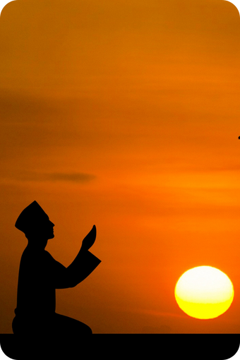
4. SINIF / 1. ÜNİTE: GÜNLÜK HAYATTAKİ DİNİ İFADELER
mikailokumus.com
Din Kültürü
Doküman Dünyası
• Dua: İsanın dilek ve isteklerini Yüce Allah’a iletmesi, ondan yardım dilemesidir.
• Dua, Allah’ın (c.c.) verdiği nimetlere şükretmektir. Yaptığı hatalardan dolayı pişman olmak ve O’ndan af dilemektir.
Bu içeriklerin daha fazlasına mikailokumus.com ulaşabilirsiniz.

Slide 3
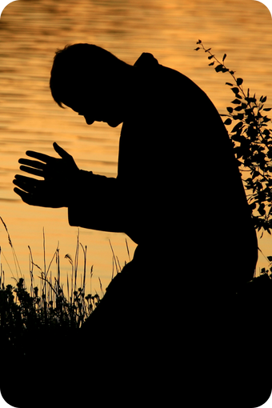
4. SINIF / 1. ÜNİTE: GÜNLÜK HAYATTAKİ DİNİ İFADELER
mikailokumus.com
Din Kültürü
Doküman Dünyası
• Dua; insanın, Allah’ın (c.c.) yüceliği ve büyüklüğü karşısında kendi zayıflığını kavrayıp O’na yalvarması, şükretmesi, O’nu övmesi ve O’nunla iletişim kurma eylemidir.
Bu içeriklerin daha fazlasına mikailokumus.com ulaşabilirsiniz.

Slide 4
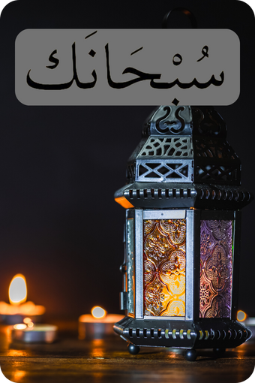
4. SINIF / 1. ÜNİTE: GÜNLÜK HAYATTAKİ DİNİ İFADELER
mikailokumus.com
Din Kültürü
Doküman Dünyası
Sübhaneke sözü,
“Sen tüm eksikliklerden uzaksın”
“Sende hiçbir noksanlık yoktur”
gibi anlamlara gelmektedir.
Bu içeriklerin daha fazlasına mikailokumus.com ulaşabilirsiniz.

Slide 5
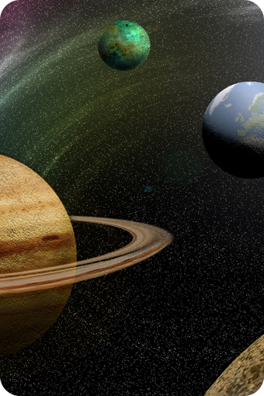
4. SINIF / 1. ÜNİTE: GÜNLÜK HAYATTAKİ DİNİ İFADELER
mikailokumus.com
Din Kültürü
Doküman Dünyası
• Evrendeki tüm varlıkları ve zamanı düşündüğümüzde bunların yaratılışındaki düzeni bilmek Allah’ın (c.c.) yüceliğini anlamamızı sağlar.
• Sübhaneke duasını okuyarak Allah’ın (c.c.) tüm eksiklik ve kusurlardan uzak olduğunu, Allah’ın (c.c.) yüceliğini ve büyüklüğünü kabul ettiğimizi ifade etmiş oluruz.
Bu içeriklerin daha fazlasına mikailokumus.com ulaşabilirsiniz.

Slide 6
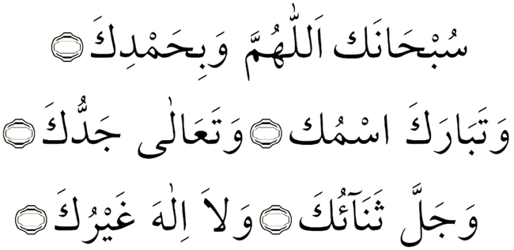
4. SINIF / 1. ÜNİTE: GÜNLÜK HAYATTAKİ DİNİ İFADELER
mikailokumus.com
Din Kültürü
Doküman Dünyası
Sübhânekellâhümme ve bi hamdik ve tebârekesmük ve teâlâ ceddük (ve celle senâuk *) ve lâ ilâhe ğayrük.
Bu içeriklerin daha fazlasına mikailokumus.com ulaşabilirsiniz.

Slide 7

4. SINIF / 1. ÜNİTE: GÜNLÜK HAYATTAKİ DİNİ İFADELER
mikailokumus.com
Din Kültürü
Doküman Dünyası
Allah'ım! Sen eksik sıfatlardan pak ve uzaksın. Seni daima böyle tenzih eder ve överim. Senin adın mübarektir. Varlığın her şeyden üstündür. Senden başka ilah yoktur.
Bu içeriklerin daha fazlasına mikailokumus.com ulaşabilirsiniz.

Slide 8



4. SINIF / 1. ÜNİTE: GÜNLÜK HAYATTAKİ DİNİ İFADELER
mikailokumus.com
Din Kültürü
Doküman Dünyası
Cenaze namazlarında da okunan bu dua hayatın her anında O’na olan saygıyı ve övgüyü ifade etmenin güzel bir yoludur.
Sübhaneke duası,
Hz. Muhammed'in (s.a.v.)
öğrettiği dualardandır.
Tekbir ile namaza başlarken ilk olarak bu dua okunur ve her namazda O’nun yüceliği övülür.
Bu içeriklerin daha fazlasına mikailokumus.com ulaşabilirsiniz.

Slide 9

4. SINIF / 1. ÜNİTE: GÜNLÜK HAYATTAKİ DİNİ İFADELER
mikailokumus.com
Din Kültürü
Doküman Dünyası
Sübhaneke duasının özellikleri:
Allah’ın (c.c.) eksik sıfatlardan uzak olduğunu hatırlatır.
Allah’ın (c.c.) bir ve eşsiz olduğunu belirtir.
Kul ile Allah (c.c.) arasındaki ilişkiyi tanımlar.
Rabb’imize olan bağlılığımızı ifade ederiz.
Bu içeriklerin daha fazlasına mikailokumus.com ulaşabilirsiniz.

Slide 10

4. SINIF / 1. ÜNİTE: GÜNLÜK HAYATTAKİ DİNİ İFADELER
mikailokumus.com
mikailokumus.com / Kazanım Testleri
Din Kültürü
Doküman Dünyası
Sübhaneke duası ile ilgili;
I. Allah’tan başka ilah olmadığı ifade edilir.
II. Kur’an’da bulunan bir sure değildir.
III. Uzun dualardan biridir.
IV. Allah’ın (c.c.) yüceliği övülür.
yargılarından hangileri doğrudur?
A) Yalnız I B) II ve IV
C) I ve III D) I, II ve IV
Bu içeriklerin daha fazlasına mikailokumus.com ulaşabilirsiniz.

Slide 11
4. SINIF / 1. ÜNİTE: GÜNLÜK HAYATTAKİ DİNİ İFADELER
mikailokumus.com
mikailokumus.com / Kazanım Testleri
Din Kültürü
Doküman Dünyası
Sübhaneke duasının anlamında aşağıdaki ifadelerden hangisi yer almaz?
A) Allah’ım! Sen tüm eksikliklerden uzaksın
B) Senin şanın her şeyden üstündür
C) Allah’ım sen bizi bağışla
D) Seni daima överim
Bu içeriklerin daha fazlasına mikailokumus.com ulaşabilirsiniz.

Slide 12
4. SINIF / 1. ÜNİTE: GÜNLÜK HAYATTAKİ DİNİ İFADELER
mikailokumus.com
mikailokumus.com / Kazanım Testleri
Din Kültürü
Doküman Dünyası
a. Ve tebârakesmük
b. Allahümme ve bihamdik
c. Ve lâ ilâhe ğayrük
d. Ve teâlâ ceddük
e. Sübhaneke
Yukarıda karışık olarak verilmiş olan Sübhaneke duasının doğru sıralanışı aşağıdakilerden hangisidir?
A) a-b-d-c-e
B) e-b-a-d-c
C) e-a-c-d-b
D) b-a-d-e-c
Bu içeriklerin daha fazlasına mikailokumus.com ulaşabilirsiniz.

Slide 13

4. SINIF / 1. ÜNİTE: GÜNLÜK HAYATTAKİ DİNİ İFADELER
mikailokumus.com
Din Kültürü
Doküman Dünyası
Harfleri karışık olarak verilen kavramları tahmin edelim.
AHİL
GÜVO
TULUK
KANSON
İLAH
ÖVGÜ
KUTLU
NOKSAN
SÜBHANEKE
HANEKÜSBE
KUL
LUK
EŞSİZ
İZŞES
RABB
BRAB
Bu içeriklerin daha fazlasına mikailokumus.com ulaşabilirsiniz.

Slide 14

4. SINIF / 1. ÜNİTE: GÜNLÜK HAYATTAKİ DİNİ İFADELER
mikailokumus.com
Din Kültürü
Doküman Dünyası
vetebârekesmük
4
2
Allâhümme
Sübhaneke duasının cümlelerini doğru bir şekilde sıralandırınız.
vebihamdik
3
1
Sübhâneke
velâ ilâhe ğayruk
6
5
veteâlâ ceddük
Bu içeriklerin daha fazlasına mikailokumus.com ulaşabilirsiniz.

Slide 15
4. SINIF / 1. ÜNİTE: GÜNLÜK HAYATTAKİ DİNİ İFADELER
mikailokumus.com
Din Kültürü
Doküman Dünyası
Senin şanın her şeyden üstündür
5
2
Eksik ve noksan sıfatlardan uzaksın
Sübhaneke duasının anlamını doğru
bir şekilde sıralandırınız.
Sana hamd
ederiz
3
4
Senin ismini yüceltiriz
Senden başka ilâh yoktur.
6
1
Allah’ım!
Bu içeriklerin daha fazlasına mikailokumus.com ulaşabilirsiniz.

Slide 16

4. SINIF / 1. ÜNİTE: GÜNLÜK HAYATTAKİ DİNİ İFADELER
mikailokumus.com
Din Kültürü
Doküman Dünyası
Haydi kelime oyunu oynayalım.
K
E
L
İ
M
E
O
Y
U
N
U
• Tanımdan yola çıkarak kavram tahmini yapıyoruz.
• Almak istediğimiz her harf için bir defa tıklıyoruz.
• Her bir kutu 10 puan değerindedir.
Bu içeriklerin daha fazlasına mikailokumus.com ulaşabilirsiniz.

Slide 17

4. SINIF / 1. ÜNİTE: GÜNLÜK HAYATTAKİ DİNİ İFADELER
mikailokumus.com
Din Kültürü
Doküman Dünyası
40 Puan
H
A
M
D
Allah’ı (c.c.) övgü ve yüceltme sözleriyle anmak
Bu içeriklerin daha fazlasına mikailokumus.com ulaşabilirsiniz.

Slide 18
4. SINIF / 1. ÜNİTE: GÜNLÜK HAYATTAKİ DİNİ İFADELER
mikailokumus.com
Din Kültürü
Doküman Dünyası
50 Puan
A
L
L
A
H
Övgüye layık olan yüce varlık
Bu içeriklerin daha fazlasına mikailokumus.com ulaşabilirsiniz.

Slide 19
4. SINIF / 1. ÜNİTE: GÜNLÜK HAYATTAKİ DİNİ İFADELER
mikailokumus.com
Din Kültürü
Doküman Dünyası
60 Puan
C
E
N
A
Z
E
"ve celle senâük" ifadesinin okunduğu namaz
Bu içeriklerin daha fazlasına mikailokumus.com ulaşabilirsiniz.

Slide 20
4. SINIF / 1. ÜNİTE: GÜNLÜK HAYATTAKİ DİNİ İFADELER
mikailokumus.com
Din Kültürü
Doküman Dünyası
70 Puan
Y
Ü
C
E
L
İ
K
Ululuk, büyüklük, azamet, üstünlük
Bu içeriklerin daha fazlasına mikailokumus.com ulaşabilirsiniz.

Slide 21
4. SINIF / 1. ÜNİTE: GÜNLÜK HAYATTAKİ DİNİ İFADELER
mikailokumus.com
Din Kültürü
Doküman Dünyası
100 Puan
H
Z
M
U
H
A
M
M
E
D
Sübhaneke duasını Müslümanlara öğreten peygamber
Bu içeriklerin daha fazlasına mikailokumus.com ulaşabilirsiniz.

Slide 22


4. SINIF / 1. ÜNİTE: GÜNLÜK HAYATTAKİ DİNİ İFADELER
mikailokumus.com
Din Kültürü
Doküman Dünyası
HAZIRLAYANLAR
Mikail OKUMUŞ
Adem USTAOĞLU
Ekrem BALCI
Bu içerik öğretmen ve öğrencilerin ücretsiz olarak kullanımına sunulmuştur.
Dosyanın tamamının veya bir kısmının kopyalanması ve herhangi bir sitede yayınlanması kesinlikle yasaktır.
Bu kuralı ihlal eden şahıslara yönelik yasal işlem başlatılacaktır.
Bu dosyanın tüm hakları mikailokumus.com'a aittir.
Bu içeriklerin daha fazlasına mikailokumus.com ulaşabilirsiniz.

